Slide 1

ComfortDev -
Develop your Comfort Zone
AMI-31:
Mertsalo Iryna
Dovhan Maksym
Payensky Ihor
Romaniv Marta

Slide 2
About the Project
The main goal: self development
Aimed for:
Improving soft skills
Training emotional intelligence
Cheap way of psychology development
Roles:
User
Admin
The main requirements:
Registration window
Psychology test
Blocks with tasks
Random task generating in each block
Indicator of success in each block

Slide 3
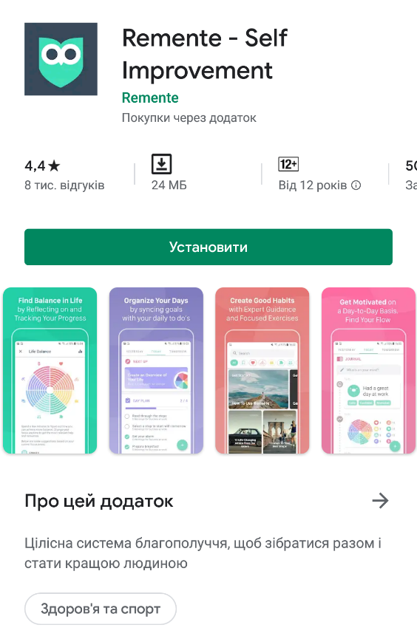
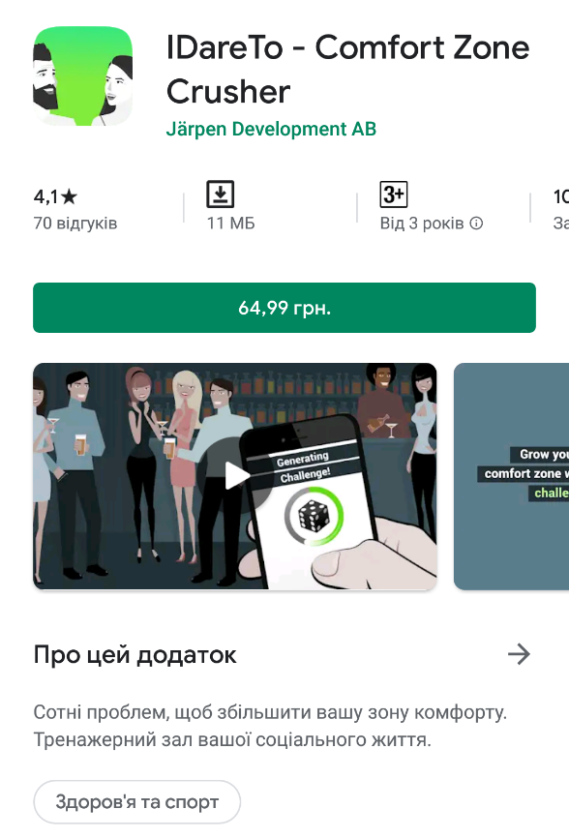
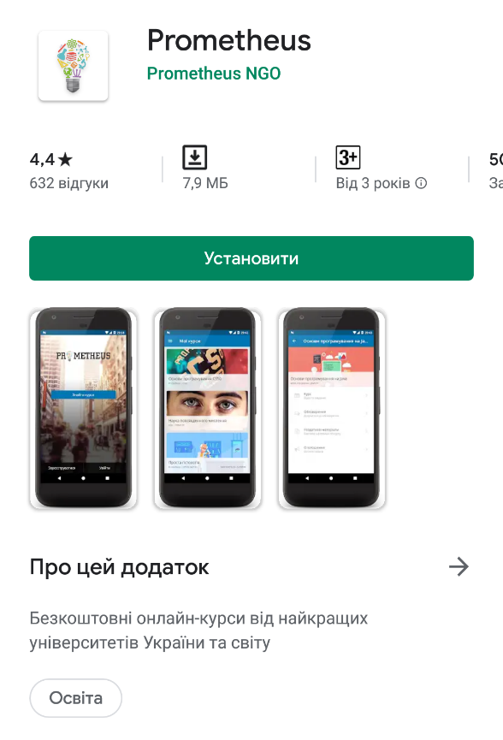
Similar apps (fields)
Planning
Goals achievement
Education
Notes:
планування - "заплановуємо" блок, якого хочемо досягти
досягнення цілей - даємо зірочки за виконане завдання (успішність проходження блоку)
освіта - отримуємо поради для виконання кожного блоку
Відмінність: завдання є не відомим для користувача

Slide 4
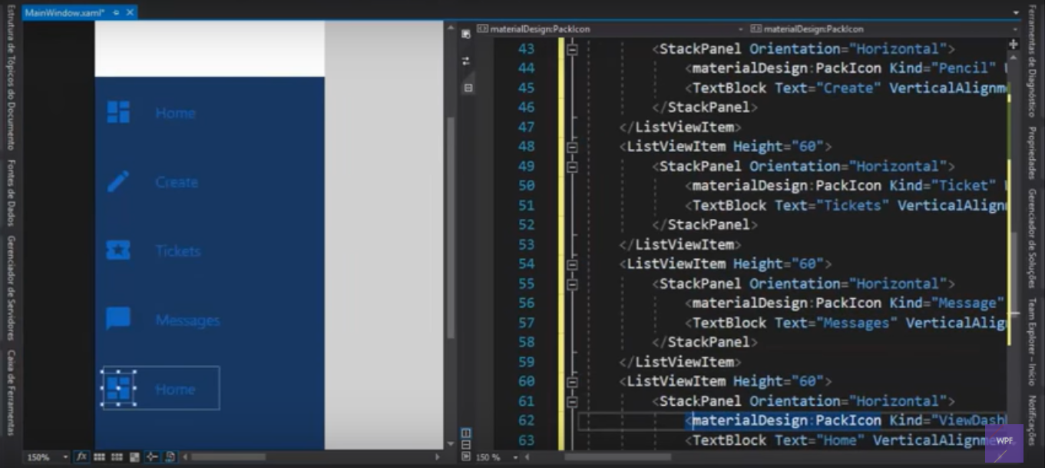
Technology
Backend: .NET, ADO.NET
Frontend: FW, WPF
Additional: JSON, XML, Google Cloud
Desktop application

Slide 5
Thanks :)

